Slide 1
MDIC
Ministério da Indústria, Comércio Exterior e Serviços
DRAWBACK INTEGRADO
Secretaria de Comércio Exterior - SECEX
Departamento de Operações de Comércio Exterior – DECEX
DRAWBACK INTEGRADO
FIRJAN/Rio de Janeiro – 23/05/2018
Uma ferramenta poderosa na competitividade das empresas brasileiras.

Slide 2
MDIC
Ministério da Indústria, Comércio Exterior e Serviços
DRAWBACK INTEGRADO
DECEX
decex.cgex@mdic.gov.br (61) 2027 7429
Todos os capítulos de drawback integrado isenção e suspensão
CGEX
Coordenação-Geral de Exportação e Drawback

Slide 3
MDIC
Ministério da Indústria, Comércio Exterior e Serviços
CONSIDERAÇÕES INICIAIS
Drawback: INSUMOS desonerados de tributos => produção de bens destinados ao exterior:
Suspensão e Isenção.
Abrange as seguintes operações:
Transformação, beneficiamento, montagem, renovação ou recondicionamento e acondicionamento, salvo embalagem destinada exclusivamente para transporte.

Slide 4
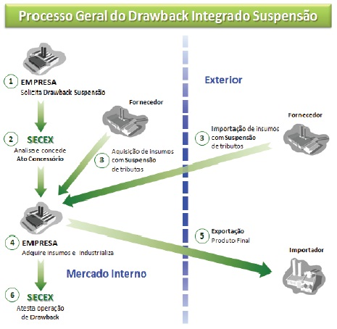
MDIC
Ministério da Indústria, Comércio Exterior e Serviços
MODALIDADES DE DRAWBACK
Suspensão (SECEX) – Importação ou compra no mercado interno com suspensão de tributos: exportação futura.

Slide 5
MDIC
Ministério da Indústria, Comércio Exterior e Serviços
DRAWBACK INTEGRADO SUSPENSÃO
Estímulo à exportação, não é subsídio
Aumenta a competividade do produto nacional

Slide 6
MDIC
Ministério da Indústria, Comércio Exterior e Serviços
DADOS DRAWBACK SUSPENSÃO
Comparativo entre exportações totais e exportações via drawback

Slide 7
MDIC
Ministério da Indústria, Comércio Exterior e Serviços
DADOS DRAWBACK SUSPENSÃO

Slide 8
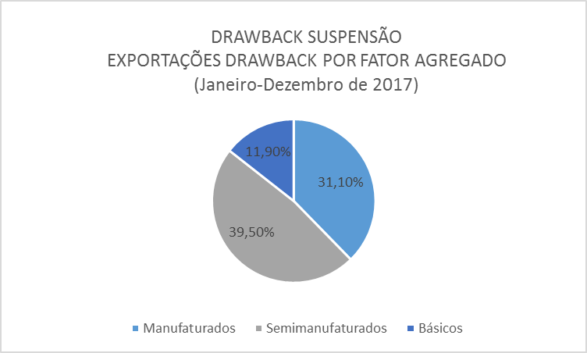
MDIC
Ministério da Indústria, Comércio Exterior e Serviços

Slide 9
MDIC
Ministério da Indústria, Comércio Exterior e Serviços
DADOS DRAWBACK SUSPENSÃO
Índice Imp/Exp: 14,97%
Índice MI/Exp: 1,00%

Slide 10
Simulação de carga tributária (valores ilustrativos)
Mercadoria: 8512.20.11 Aparelhos elétricos de iluminação ou de sinalização (exceto os da posição 85.39), limpadores de para-brisas, degeladores e desembaçadores elétricos, dos tipos utilizados em ciclos ou automóveis - Faróis
Valor Aduaneiro convertido : R$ 100,00
Situações | II | IPI | PIS | COFINS | ICMS | Carga Tributária Total (R$)
1. Importação com tributação integral | 18,00 | 17,70 | 2,10 | 15,37 | 33,62 | 86,79
2. Importação drawback | 0,00 | 0,00 | 0,00 | 0,00 | 0,00 | 0,00
3. Compra no M.I. com tributação integral | 0,00 | 15,00 | 2,10 | 15,37 | 29,08 | 61,55
4. Compra no M.I. drawback | 0,00 | 0,00 | 0,00 | 0,00 | 21,95 | 21,95

Slide 11
DRAWBACK NO BRASIL - BASE LEGAL
Decreto-Lei nº 37/66 - Art.78;
Portaria MEFP nº 594/92;
Decreto nº 6.759/2009 (Regulamento Aduaneiro);
§ 1º e 2º do Art. 59 da Lei nº 10.833, de 29/12/2003;
Portaria Conjunta SRFB/SECEX nº 1.460, de 18/09/2008;
Medida Provisória nº 451/2008;
Portaria Conjunta SRFB/SECEX nº 1/2009;
Lei nº 11.945, de 4/6/2009;
Lei nº 12.058, de 12/10/2009;
Portaria Conjunta SRFB/SECEX nº 467/2010, de 25/03/2010;
Lei nº 12.350, de 20/12/2010;
Portaria Conjunta SRFB/SECEX nº 3/2010, de 17/12/2010; e
Legislações específicas sobre os tributos envolvidos ( II, IPI, ICMS e AFRMM);
Página Inicial » Comércio Exterior » Operações de Comércio Exterior - DECEX » Drawback
Portaria SECEX nº 23, de 14/07/11, e alterações.

Slide 12
MODALIDADE SUSPENSÃO - DEFINIÇÃO
MDIC
Ministério da Indústria, Comércio Exterior e Serviços
Aquisição no mercado interno ou importação (de forma combinada ou não)
Bem para emprego ou consumo na industrialização de bem a ser exportado
Suspensão do pagamento do II, IPI, PIS, COFINS, AFRMM
Desoneração do ICMS incidente na importação
Beneficiário assume um compromisso de exportação

Slide 13
MODALIDADE SUSPENSÃO: COMPETÊNCIA
SECEX
concessão, alteração e baixa dos AC de Drawback
RFB
fiscaliza o cumprimento e a regularidade das operações vinculadas ao regime
acesso aos AC (perfil governo)
Credenciamento junto no Perfil Exportador do SISCOMEX
Fiscos estaduais
a fiscalização das operações em função da desoneração do ICMS na importação
acesso aos AC (perfil governo)

Slide 14
MODALIDADE SUSPENSÃO: HABILITAÇÃO
MDIC
Ministério da Indústria, Comércio Exterior e Serviços
Apresentação de pedido no sistema drawback integrado suspensão - ambiente web (módulo amarelo)
integração com SISCOMEX Importação e Exportação
Integração com o Portal Único de Comércio Exterior (DU-E).
Módulo amarelo, para novos pedidos de AC
Habilitação no sistema anterior (módulo azul)
Não era integrado, pois só permitia importações
Utilizado hoje somente em operações especiais:
Drawback para embarcação e drawback para fornecimento no mercado interno.

Slide 15
MDIC
Ministério da Indústria, Comércio Exterior e Serviços
DRAWBACK INTEGRADO SUSPENSÃO
Compromisso: exportar, no prazo estipulado, produtos (mesma NCM), nas quantidades e valores previstos, produzidos com insumos importados ou adquiridos no mercado interno ao amparo do regime.
Comum
Intermediário
Genérico

Slide 16
MDIC
Ministério da Indústria, Comércio Exterior e Serviços
DRAWBACK INTEGRADO SUSPENSÃO
COMUM
Titular do ato concessório: importa (FIOS DE AÇO), compra no mercado interno (BORRACHA) e exporta a mercadoria (PNEU).
Pode encomendar a produção a terceiros, mas cabe somente ao titular a comprovação das exportações.
Comprovação:
RE (ou DU-E) do titular do AC;
NF de venda a Trading (DL nº 1.248/72); ou
NF de venda a comercial exportadora + RE da comercial exportadora ou DU-E da comercial exportadora.

Slide 17
MDIC
Ministério da Indústria, Comércio Exterior e Serviços
DRAWBACK INTEGRADO SUSPENSÃO
COMUM
EXEMPLO:
Fabricante de eletrodomésticos: titular do AC.
Importa: plástico.
Adquire no mercado interno: aço.
Exporta: GELADEIRAS.
Deixará de recolher:
Tributo s/ o plástico: II, IPI, ICMS, PIS, COFINS, AFRMM
Tributo s/ o aço: IPI, PIS, COFINS

Slide 18
MDIC
Ministério da Indústria, Comércio Exterior e Serviços
DRAWBACK INTEGRADO SUSPENSÃO
INTERMEDIÁRIO
Intermediário é o produto, e não o titular do compromisso.
O titular importa (FIOS DE AÇO) e/ou compra no mercado interno matéria-prima (BORRACHA) que comporá ou embalará produto intermediário (PNEU).
Este produto intermediário (PNEU) é fornecido a outro fabricante, que o incluirá no produto final de exportação (AUTOMÓVEL).
Comprovação:
Notas Fiscais do titular do AC para o fabricante final e Registros de Exportação ou DU-E do produto final, ambos documentos vinculados ao AC.

Slide 19
MDIC
Ministério da Indústria, Comércio Exterior e Serviços
DRAWBACK INTEGRADO SUSPENSÃO
INTERMEDIÁRIO
EXEMPLOS REAIS:
Indústria de autopeças: titular do AC.
Importa: alavanca de ajustagem, parafuso quebra cabeça, porca sextavada, braçadeira, eixo, coluna de direção.
Fabrica e fornece: coluna de direção para uma MONTADORA.
Montadora exportará: AUTOMÓVEL.

Slide 20
MDIC
Ministério da Indústria, Comércio Exterior e Serviços
DRAWBACK INTEGRADO SUSPENSÃO
GENÉRICO
Apenas na modalidade suspensão.
Produção de bens não padronizados (bens sob encomenda).
Permite a discriminação genérica dos insumos e de seu valor, dispensadas as NCM e a quantidade.
No compromisso de exportação deverão constar NCM, descrição, quantidade e valor total do produto a exportar.
Insumos: partes e peças para construção de navios;
Exportação: Navio porta-contêineres (NCM 8901.90.00).

Slide 21
MDIC
Ministério da Indústria, Comércio Exterior e Serviços
DRAWBACK INTEGRADO
CARACTERÍSTICAS GERAIS
Integrado: somente importação, somente compra no mercado interno ou ambos.
Prazo de validade: Um ano a partir da data do primeiro deferimento, prorrogável por mais um ano.
Bens de Capital de Longo Ciclo de Produção: até cinco anos.

Slide 22
MDIC
Ministério da Indústria, Comércio Exterior e Serviços
DRAWBACK INTEGRADO
CARACTERÍSTICAS GERAIS
Fungibilidade no drawback:
Substituição de insumos adquiridos ao amparo do regime por mercadorias equivalentes adquiridas sem incidência do benefício.
Não há necessidade de segregar estoques.
Lei nº 12.350 de 2º de dezembro de 2010; 402-A no Regulamento Aduaneiro; Portaria Conjunta RFB/SECEX nº 467, de 25 de março de 2010.
Portaria Conjunta RFB/SECEX 1.618/2014.

Slide 23
MDIC
Ministério da Indústria, Comércio Exterior e Serviços
DRAWBACK INTEGRADO SUSPENSÃO
FASE DA CONCESSÃO

Slide 24
MDIC
Ministério da Indústria, Comércio Exterior e Serviços
DRAWBACK INTEGRADO SUSPENSÃO
CRITÉRIOS DE ANÁLISE - CONCESSÃO
Compatibilidade de produtos importados/adquiridos no mercado interno e exportados
Laudos Técnicos – somente quando solicitado pelo DECEX, este deverá (artigo 80 da Portaria):
caracterizar o tipo de industrialização;
descrever o processo produtivo;
listar a participação das mercadorias adquiridas para produção de cada produto;

Slide 25
MDIC
Ministério da Indústria, Comércio Exterior e Serviços
DRAWBACK INTEGRADO SUSPENSÃO
CRITÉRIOS DE ANÁLISE - CONCESSÃO
Laudo técnico deverá (art. 80 da Portaria Secex 23/2011):
indicar subprodutos e perdas;
ser emitido por responsável pelo processo produtivo ou por profissional habilitado.
O mesmo laudo técnico pode amparar a análise de distintos atos concessórios do beneficiário;
Laudo técnico setorial pode servir como base para análise de distintos AC de distintos beneficiários.
Prazo de análise: até 30 dias

Slide 26
MDIC
Ministério da Indústria, Comércio Exterior e Serviços
DRAWBACK INTEGRADO SUSPENSÃO
CRITÉRIOS DE ANÁLISE - CONCESSÃO
Histórico da empresa:
Regularização fiscal (CND, CPD-EN).
Integração com a base da CND.
Anexação digital de documentos.
Via sistema Visão Integrada – Portal Siscomex
Criação de um Dossiê de Drawback
Laudos técnicos e demais documentos solicitados em exigência feita no sistema.

Slide 27
MODALIDADE SUSPENSÃO: CONCESSÃO

Slide 28
MDIC
Ministério da Indústria, Comércio Exterior e Serviços
DRAWBACK INTEGRADO SUSPENSÃO
FASE DE AJUSTES

Slide 29
MDIC
Ministério da Indústria, Comércio Exterior e Serviços
DRAWBACK INTEGRADO SUSPENSÃO
ALTERAÇÕES SOMENTE SÃO ACEITAS DENTRO DA VALIDADE DO ATO CONCESSÓRIO
AJUSTES OPCIONAIS
Prorrogação (uma) dentro da validade do ato (automático, sem análise do DECEX).
AJUSTES OBRIGATÓRIOS
Ajustar a coluna autorizada à realizada (efetiva) suprimindo eventuais diferenças e cadastramento dos resíduos e subprodutos não exportados.

Slide 30
MDIC
Ministério da Indústria, Comércio Exterior e Serviços
DRAWBACK INTEGRADO SUSPENSÃO
COMPROVAÇÃO

Slide 31
COMPROVAÇÃO (OU BAIXA)
MDIC
Ministério da Indústria, Comércio Exterior e Serviços
DRAWBACK INTEGRADO SUSPENSÃO
O módulo SISCOMEX WEB INTEGRADO permite:
Baixa regular;
Baixa com nacionalização total ou parcial;
Baixa com recolhimento total ou parcial de tributos;
Baixa com sinistro;
Baixa com devolução;
Baixa com destruição.
Ao cadastrar algum incidente o sistema define o tipo de baixa.

Slide 32
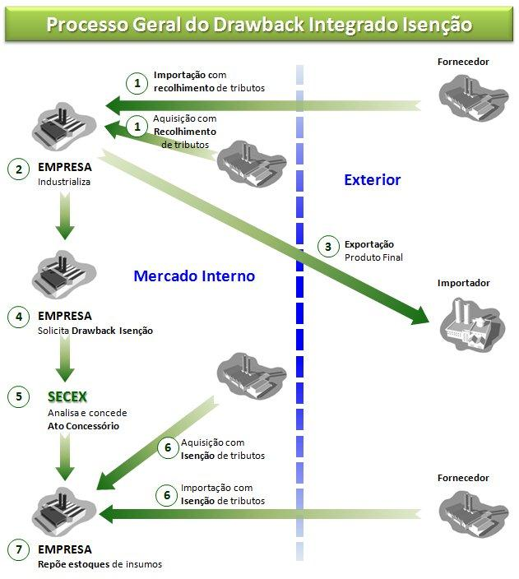
MDIC
Ministério da Indústria, Comércio Exterior e Serviços
DRAWBACK INTEGRADO ISENÇÃO
Isenção (SECEX) - Exportação usando insumos importados ou adquiridos no mercado interno com pagamento de tributos. Reposição de estoque.

Slide 33
MDIC
Ministério da Indústria, Comércio Exterior e Serviços
DRAWBACK INTEGRADO ISENÇÃO
Estímulo à exportação → isenção do II e do AFRMM e a redução a zero do IPI, PIS e COFINS incidentes nas importações e aquisições no mercado interno.
OBS.: Não há isenção de ICMS.

Slide 34
CARACTERÍSTICAS
Vencimento com prorrogação
Deferimento
DI/Nota fiscal
Registro do AC
Vencimento
2 anos
1 ano
1 ano

Slide 35
COMPETÊNCIAS
15/12/14
31/12/14
Papel – BB/SECEX
Web - SECEX
RFB:
- Fiscalizar o cumprimento e a regularidade das operações
- Credenciamento junto no Perfil Exportador no SISCOMEX’’

Slide 36
CONCESSÃO
Fluxo físico e compatibilidade entre insumos e produtos de exportação
Agregação de valor e resultado da operação
Documentos anexados digitalmente.

Slide 37
REQUISITOS PARA CONCESSÃO
Variação no preço da mercadoria: Original/Estoque reposto
Mercadoria equivalente (art 68§1º Portaria SECEX 23/11)
mesma espécie, qualidade e quantidade
o preço da mercadoria de reposição pode ser maior em até 5%
Mercadoria idêntica (art 121 §5º)
igual em tudo, pequenas diferenças na aparência
o preço pode estar acima de 5%

Slide 38
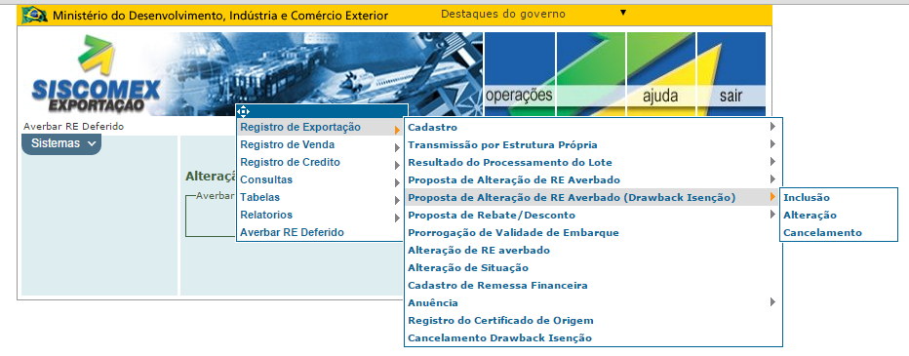
Drawback Isenção WEB
Art. 157-B e 158
Consignação
Sem expectativa de recebimento

Slide 39
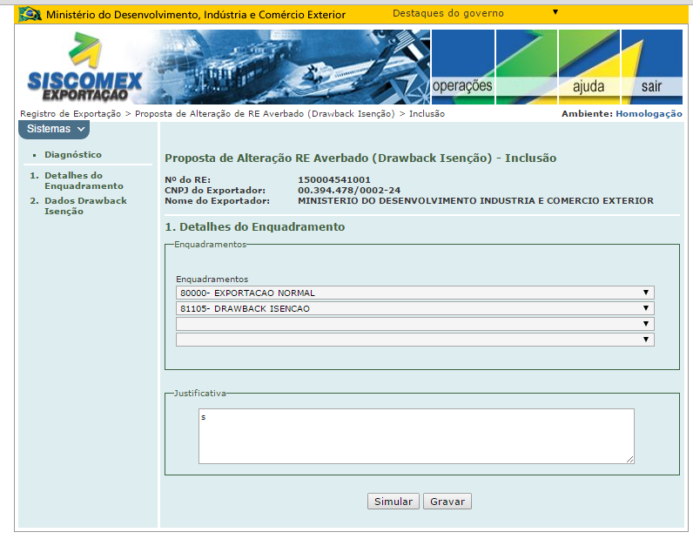
Drawback Isenção WEB

Slide 40
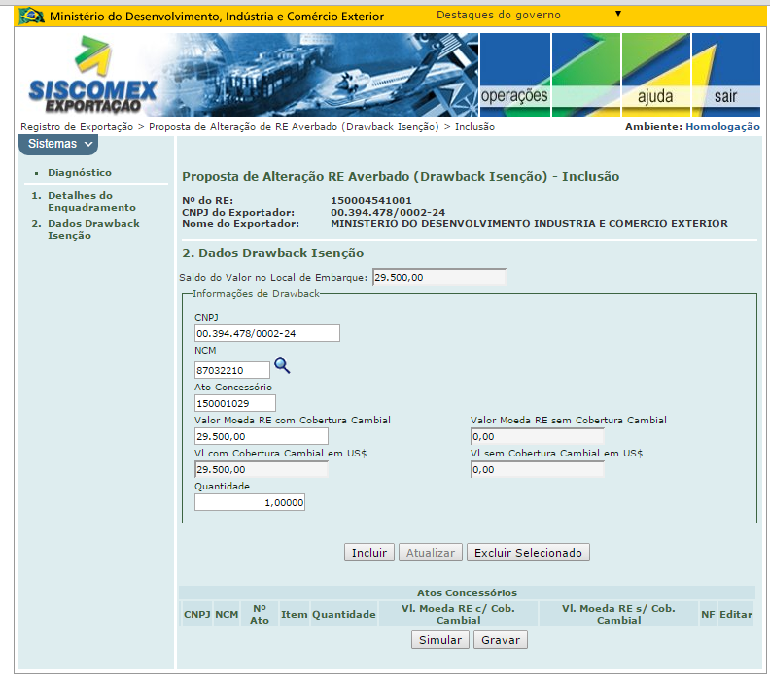
Drawback Isenção WEB

Slide 41
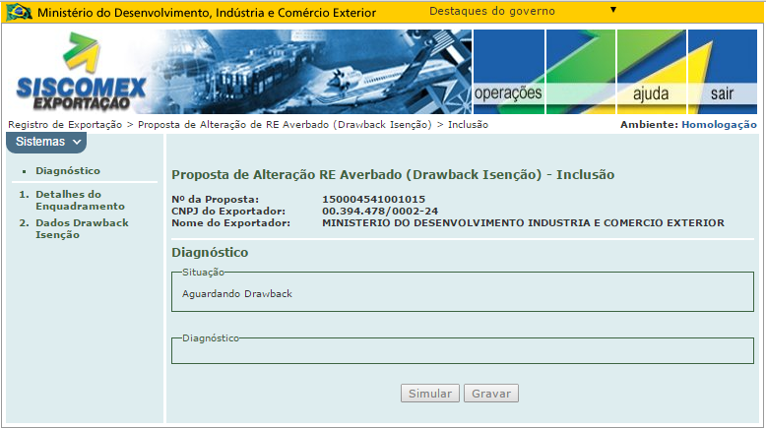
Drawback Isenção WEB

Slide 42
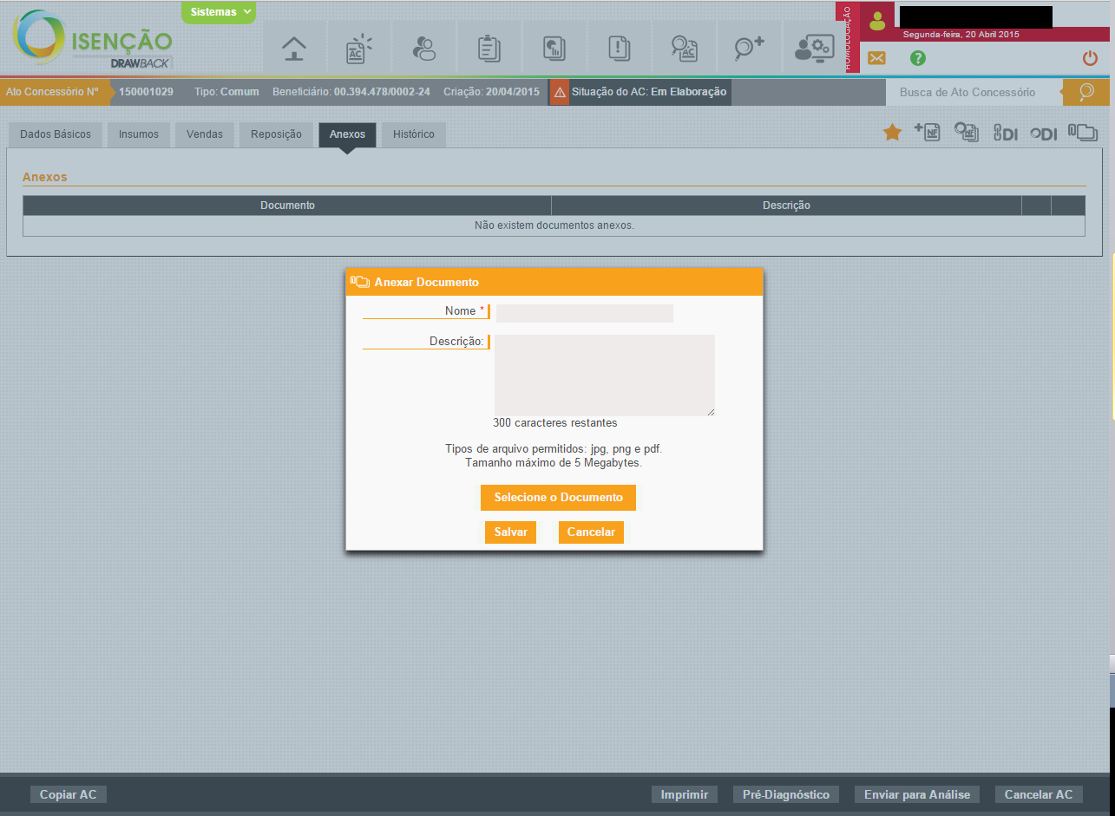
Drawback Isenção WEB

Slide 43
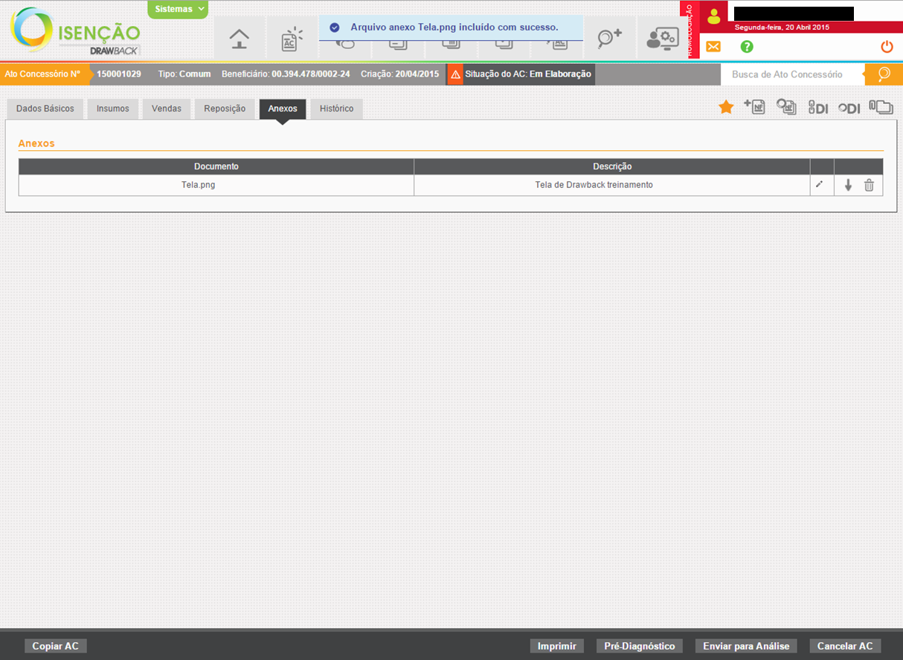
Drawback Isenção WEB

Slide 44
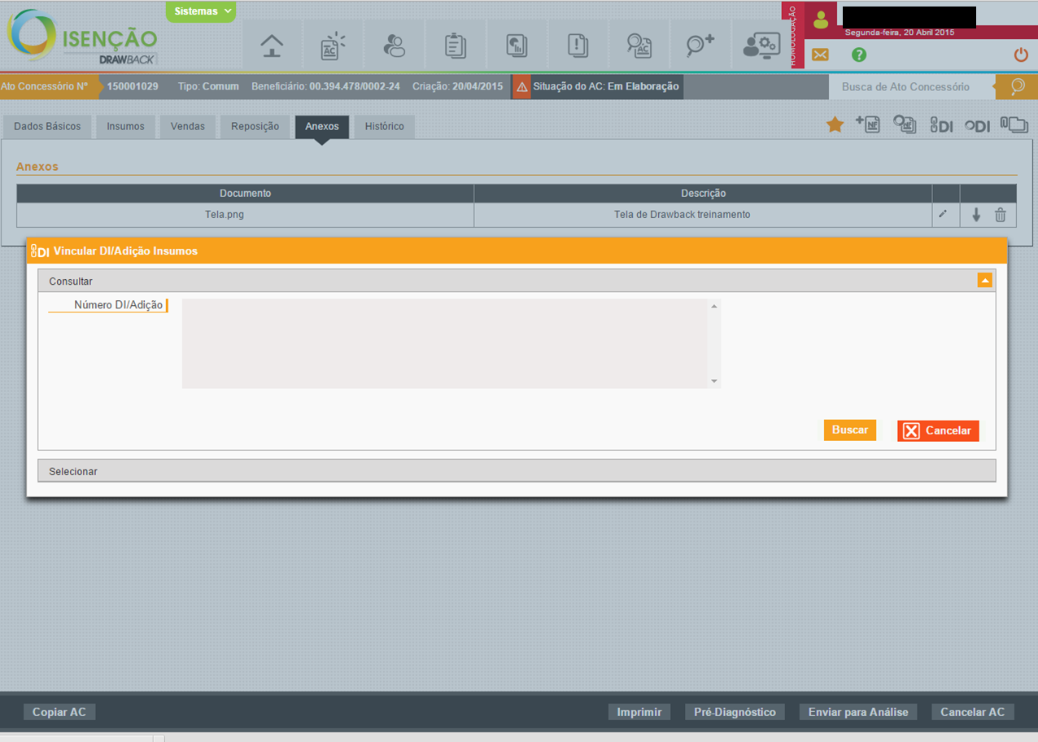
Drawback Isenção WEB
Art. 156 B

Slide 45
Drawback Isenção WEB
Deferimento automático
Deferido
Envio para análise
Em processamento
Analista
Exigência

Slide 46
POSSIBILIDADE: DB INTERMEDIÁRIO
MDIC
Ministério da Indústria, Comércio Exterior e Serviços
Possibilidade de os fornecedores abrirem atos intermediários do tipo ISENÇÃO que:
Terão por base os RE que comprovaram o AC suspensão de exportação do produto final;
Servirão para que os fornecedores possam repor os estoques de insumos utilizados na fabricação das partes fornecidas à fabricante do produto final.

Slide 47
POSSIBILIDADE: DB INTERMEDIÁRIO
MDIC
Ministério da Indústria, Comércio Exterior e Serviços
VANTAGENS:
Mitiga o risco de precisarem nacionalizar os insumos caso sejam surpreendidos por uma mudança de projeto.
O sistema foi alterado para permitir que RE que já estejam comprovando um ato do tipo suspensão, possam, além de comprovar atos do tipo suspensão intermediário, também comprovem atos do tipo ISENÇÃO INTERMEDIÁRIO, tudo integrado em uma ÚNICA exportação.

Slide 48
POSSIBILIDADE: DB INTERMEDIÁRIO
MDIC
Ministério da Indústria, Comércio Exterior e Serviços
NOVIDADE:
INTEGRAÇÃO DO DRAWBACK COM PORTAL ÚNICO:
Será possível vincular atos concessórios de fornecedores na DU-E de forma simultânea.

Slide 49
NOVIDADE: IMPORTAÇÃO POR CONTA E ORDEM
ISENÇÃO e SUSPENSÃO:
Aquisições de insumos do exterior com desoneração tributária:
ANTES: apenas as próprias empresas.
AGORA: Possibilidade de aquisição desonerada por terceiros, via importação por conta e ordem

Slide 50
NOVIDADE: IMPORTAÇÃO POR CONTA E ORDEM
Visa aumentar a inserção de micro, pequenas e médias empresas no comércio internacional; e
Possibilitar às empresas focar esforços em seus negócios principais.
Maiores informações e passo a passo nos:
Manuais: Suspensão e http://portal.siscomex.gov.br/informativos/manuais

Slide 51
NOVO PROCESSO de EXPORTAÇÕES
Integração da DU-E ↔ Drawback
Em operação a partir de outubro/2017
Na 1ª fase de implantação a DU-E pode ser utilizada para comprovar exportações no Drawback Integrado Suspensão
Abrangeu Atos Concessórios (AC) dos tipos “Comum” e “Genérico”
Para exportações do próprio beneficiário do AC
Cada item de DU-E pode ser vinculado a um AC (correspondendo a um RE), ou seja, uma DUE poderá comprovar as exportações de mais de um AC

Slide 52
NOVO PROCESSO de EXPORTAÇÕES
Integração da DUE ↔ Drawback
A partir de 2018;
Na 2ª fase de implantação a DU-E passou a poder ser utilizada para comprovar exportações no Drawback Integrado Suspensão Intermediário
Abrangeu Atos Concessórios (AC) dos tipos “Intermediário” e “ Intermediário Genérico”
Para exportações do comprador do beneficiário do AC
3ª fase: integração com o DB Isenção: em breve!!!

Slide 53
NOVO PROCESSO de EXPORTAÇÕES
Vantagens da Integração da DU-E ↔ Drawback
Comprovação do Drawback
Exportações por meio de remessa postal ou expressa poderão comprovar Drawback, visto que a Declaração Simplificada de Exportação (DSE) também será substituída pela DU-E.
“Vinculação entre as exportações e o Ato Concessório ocorre em momento mais próximo à operação em si (DU-E), gerando maior previsibilidade para as empresas.”
Processo anterior | Novo Processo de Exportações
Eram necessários 2 documentos: Registro de Exportação (RE) e Declaração de Exportação (DE) | Comprovação por meio de 1 documento: Declaração Única de Exportação (DU-E)

Slide 54
NOVO PROCESSO de EXPORTAÇÕES
Integração Gradual da DU-E ↔ Drawback
1ª Fase - Drawback Suspensão dos tipos Comum e Genérico, com exportações da própria empresa;
2ª Fase - Drawback Suspensão do tipo Intermediário ou Comum/Genérico, com exportações de terceiros; e
3ª Fase - Drawback Isenção. => “Agora só falta você!!!

Slide 55
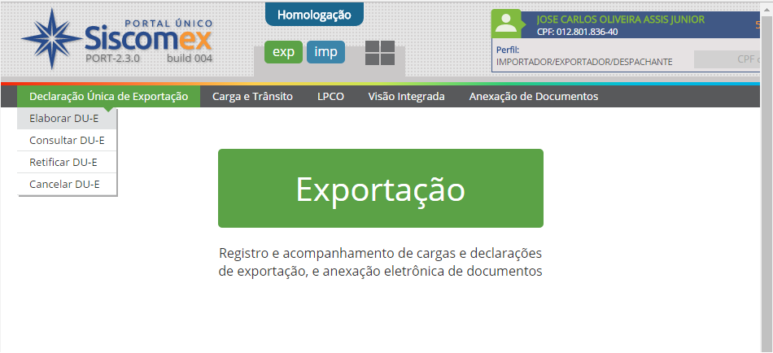
NOVO PROCESSO de EXPORTAÇÕES
Como vincular o item da DU-E a um Ato Concessório
de DB?

Slide 56
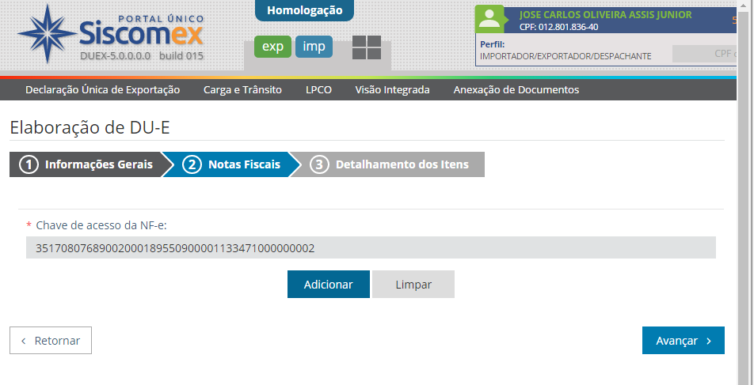
NOVO PROCESSO de EXPORTAÇÕES
Como vincular o item da DUE a um Ato Concessório
de DB?

Slide 57
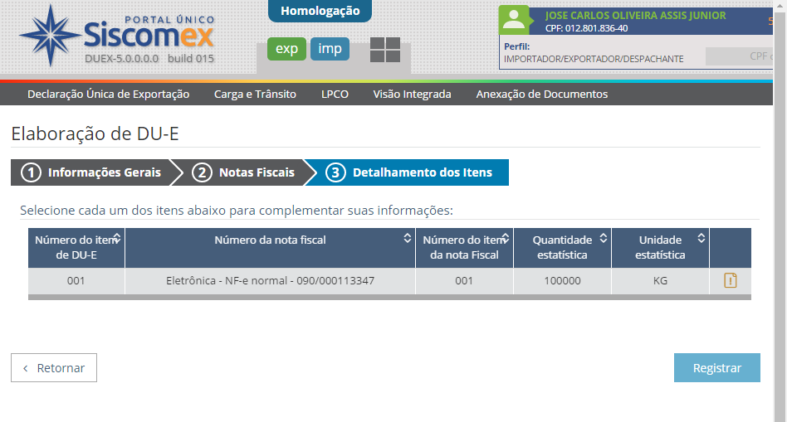

Slide 58
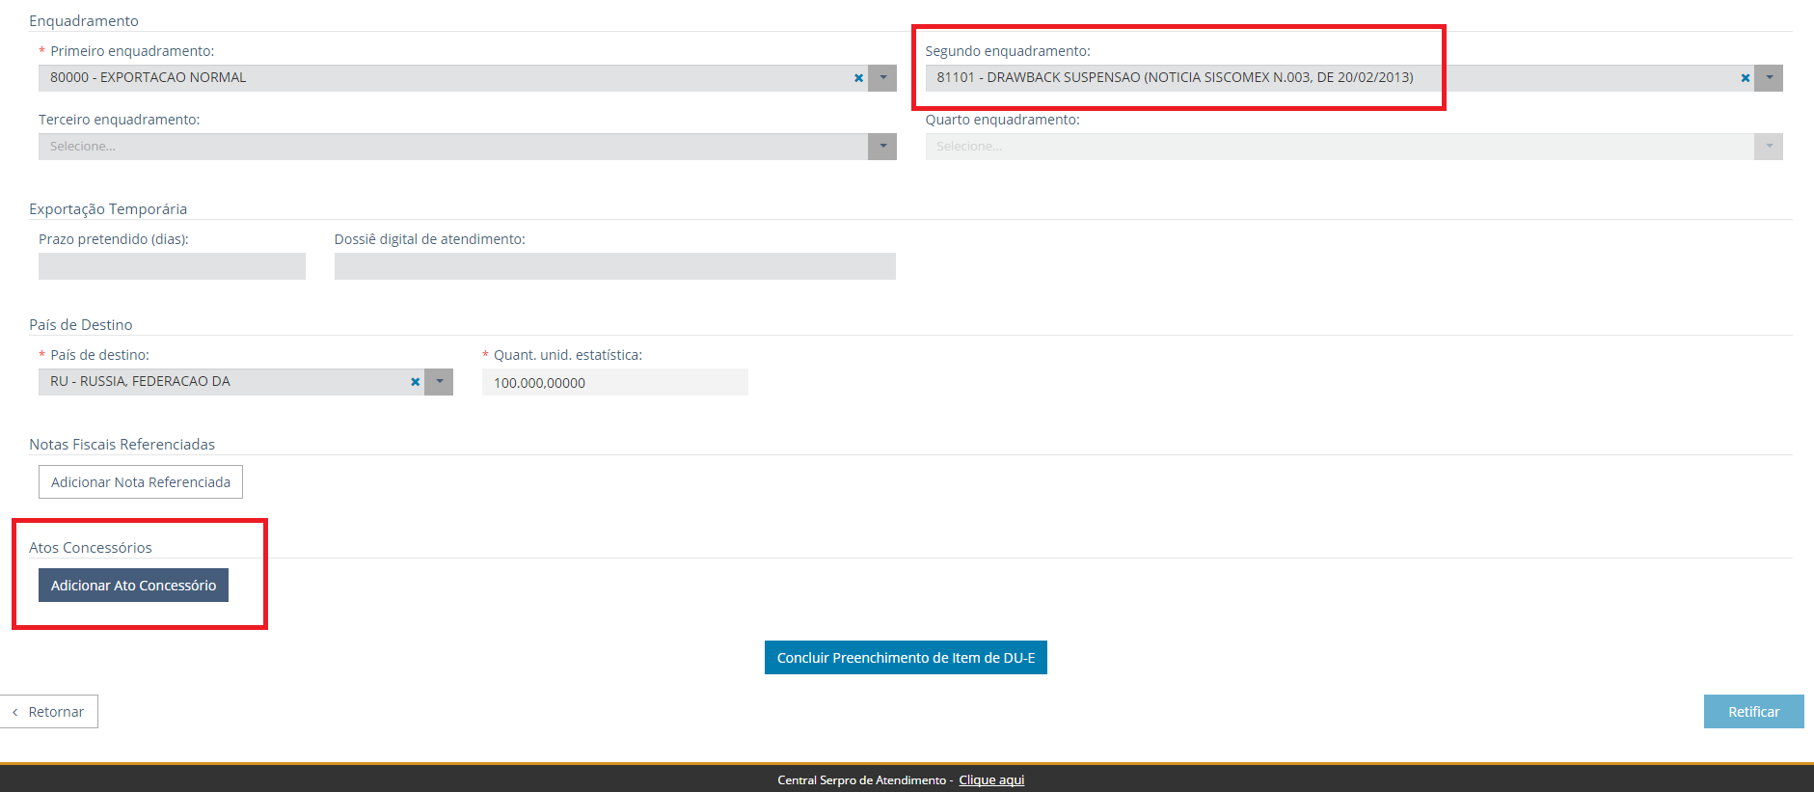
NOVO PROCESSO de EXPORTAÇÕES
Como vincular o item da DUE a um Ato Concessório
de DB?

Slide 59
Na a aba “Dados do Ato Concessório” (≈ ficha “Drawback” no RE), o exportador deverá informar:

Slide 60
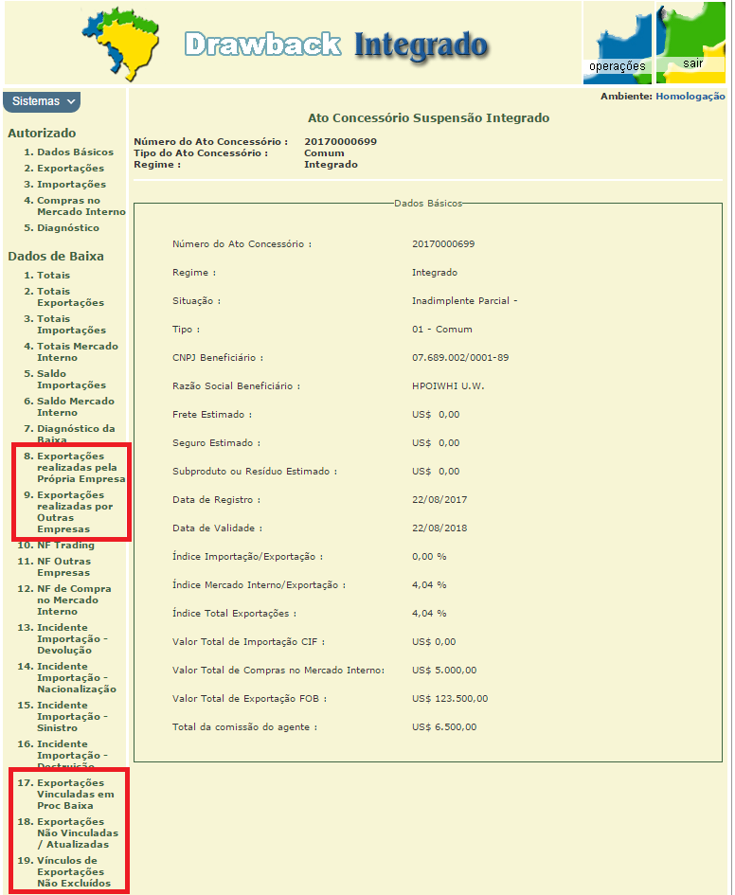

Slide 61
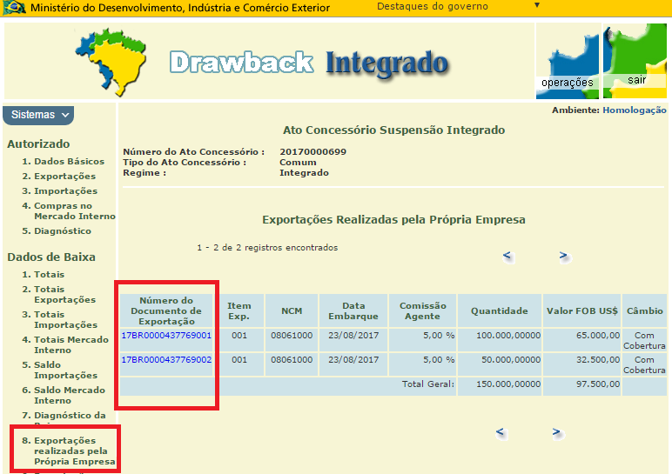

Slide 62
NOVO PROCESSO DE EXPORTAÇÕES
COMO VINCULAR O ITEM DA DUE A UM ATO CONCESSÓRIO DE DB?
Assim como as operações realizadas via RE, as exportações via DU-E ficam listadas em “Exportações realizadas pela Própria Empresa” com o nº DU-E + item; e
Quando o usuário seleciona o número do item de DU-E vinculada, o sistema exibe a chave da NF-e correspondente.
O AC poderá conter DU-E e RE.

Slide 63
MDIC
Ministério da Indústria, Comércio Exterior e Serviços
FUTURO
DRAWBACK CONTÍNUO
Público alvo: empresas que exportam de forma contínua.
Ato concessório único amparando a exportação de uma família de produtos.
Vantagem: cada insumo terá o prazo de 12 meses para ser utilizado.

Slide 64
MDIC
Ministério da Indústria, Comércio Exterior e Serviços
EXEMPLO
DRAWBACK CONTÍNUO
Empresa adquire farinha e fermento para exportar bolos.
Ao concluir a exportação, depois de 9 meses, sobrou metade do fermento e nova compra de farinha é realizada.
Mas só metade da farinha é utilizada naquela ocasião.
A metade remanescente, porém, poderá ser utilizada até 12 meses depois.
Ou seja, cada insumo terá seu prazo contado individualmente, proporcionando maior competitividade às empresas.

Slide 65
MDIC
Ministério da Indústria, Comércio Exterior e Serviços
PASSO A PASSO
O passo a passo foi criado para ensinar como:
Criar, alterar, excluir, prorrogar, incluir Nota Fiscal de Compra no Mercado Interno e preparar a baixa de AC
Disponível no site: http://portal.siscomex.gov.br/informativos/manuais
No mesmo site: Manual do Drawback Isenção

Slide 67
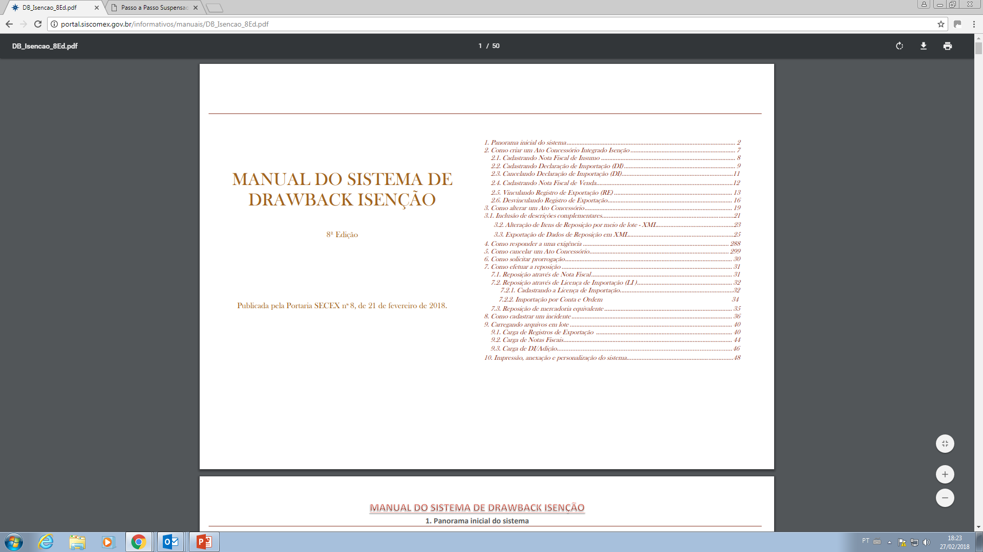

Slide 68
MDIC
Ministério da Indústria, Comércio Exterior e Serviços
CANAL DO MDIC NO YOU TUBE
(mdicgovbr)
Panorama inicial do sistema Drawback Isenção
https://www.youtube.com/watch?v=HsYCGR73LuU
Próximos: Como criar um AC do tipo isenção e Como imprimir um AC do tipo isenção

Slide 69
MDIC
Ministério da Indústria, Comércio Exterior e Serviços
HABILITAÇÃO E ACESSO
O Sistema Drawback Eletrônico Suspensão e INTEGRADO estão disponíveis a todas as empresas exportadoras.
Para acessá-lo, basta estar credenciado pela RFB no Perfil Exportador do SISCOMEX.
Informações e link de acesso estão disponíveis no site do MDIC, no seguinte endereço:
www.mdic.gov.br
https://www.webservhom.serpro.gov.br/g33159Secex/jsp/logon.jsp?ind=6

Slide 70
MDIC
Ministério da Indústria, Comércio Exterior e Serviços
SECRETARIA DE COMÉRCIO EXTERIOR
OBRIGADO PELA ATENÇÃO !
Departamento de Operações de Comércio Exterior
DECEX Marcelo Landau
Analista de Comércio Exterior
Brasília
Tel. +55 (61) 2027-7429
decex.cgex@mdic.gov.br
decex.despachos@mdic.gov.br
(atendimentos quinzenais)

